Slide 1
互联网应用开发基础训练
2022年

Slide 2
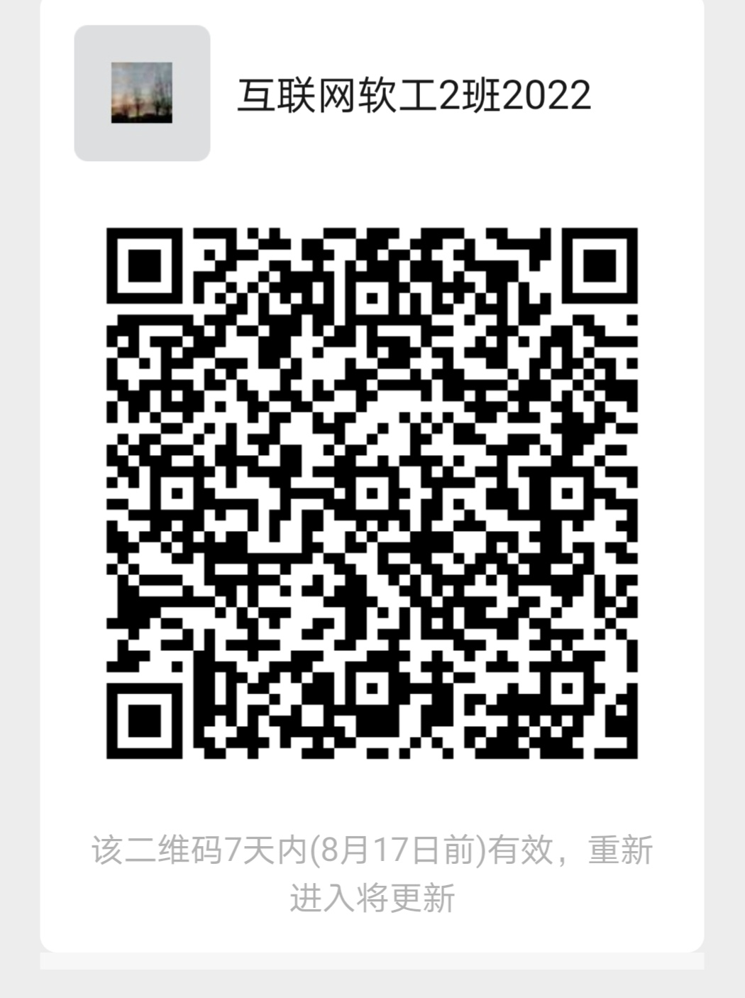

Slide 3

我是谁？
赵丰年
13521010011
zhaofn@bit.edu.cn

Slide 4



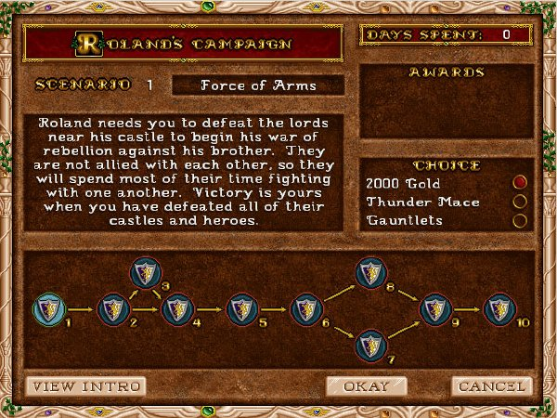


Video games
Warcraft 3
Diablo 2
Romance of The 3 Kindoms
Clash of Clans
?

Slide 5
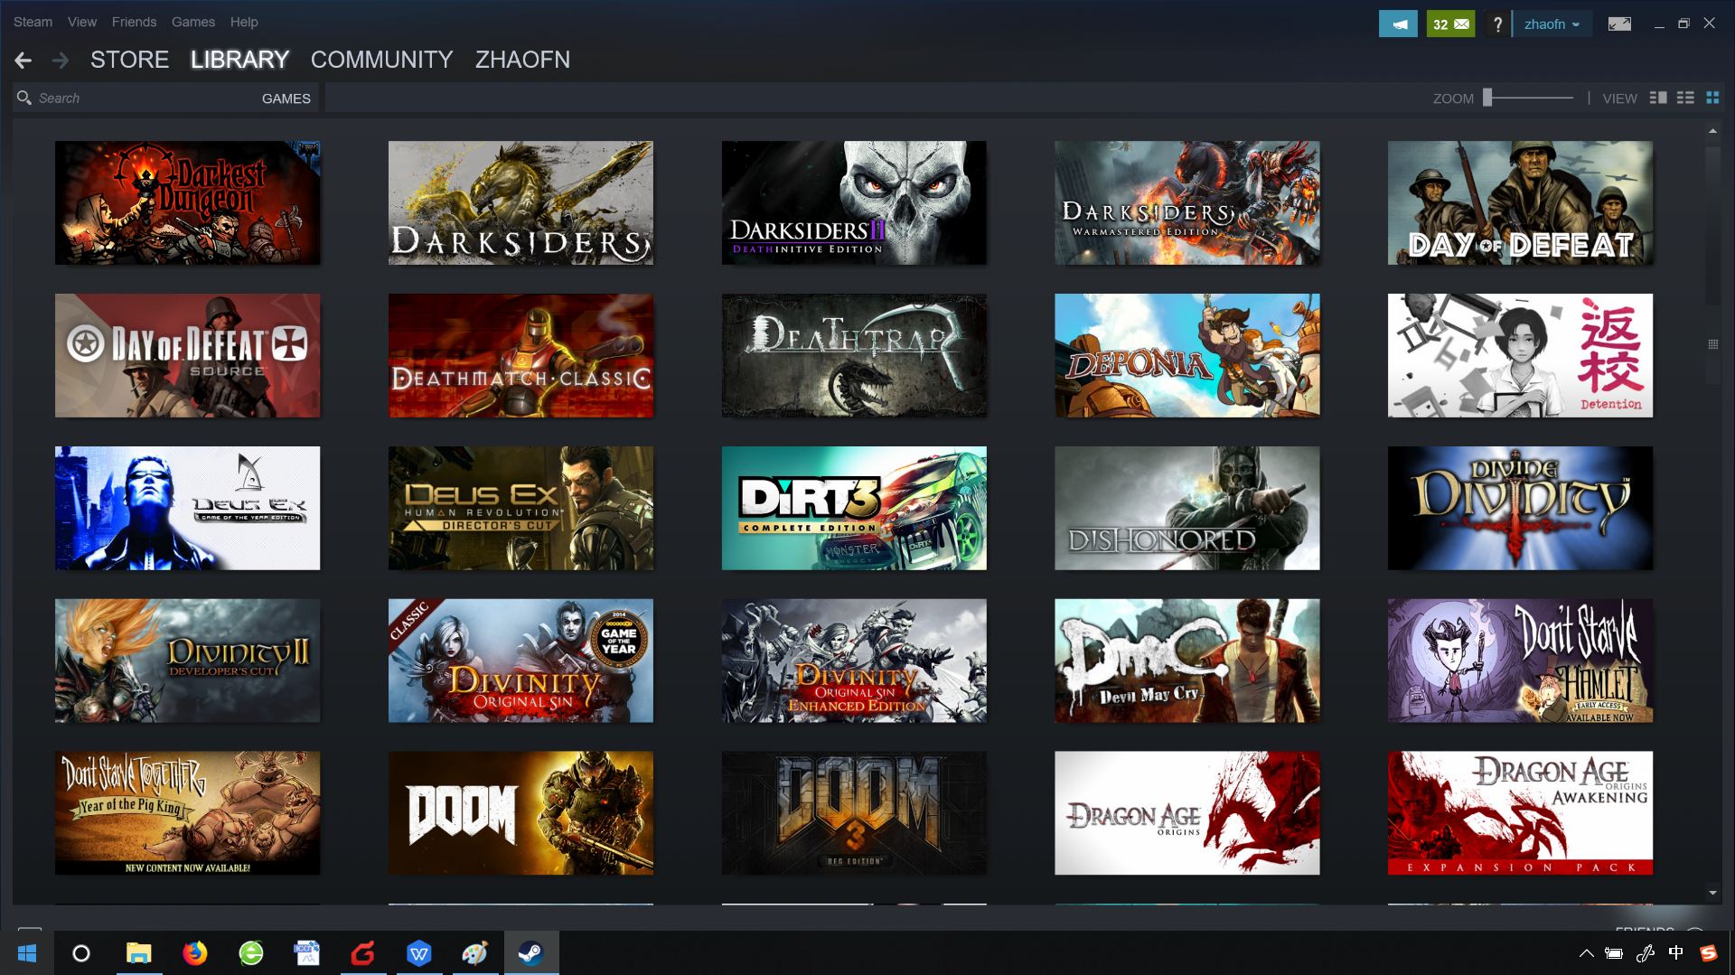

Slide 6
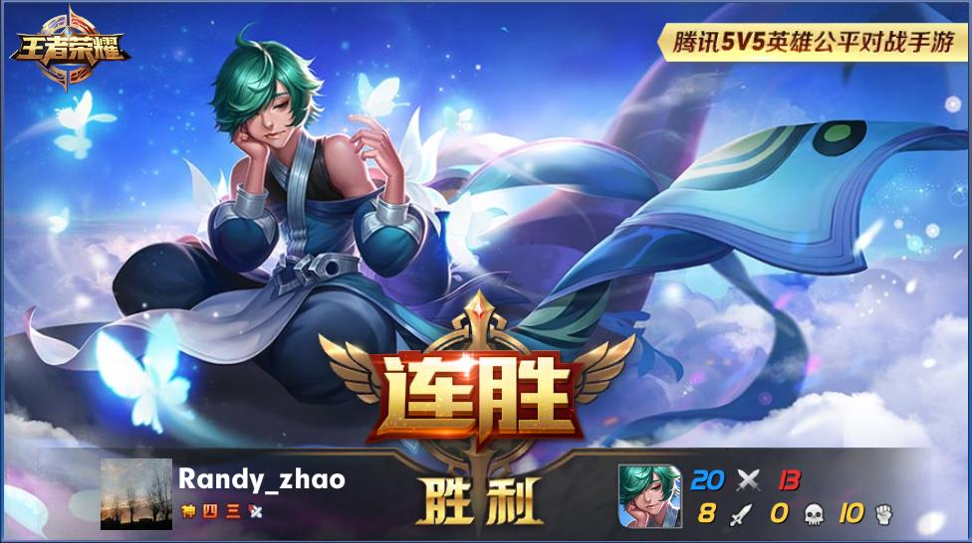
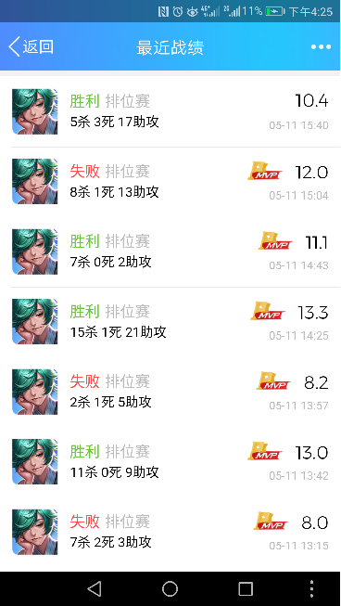
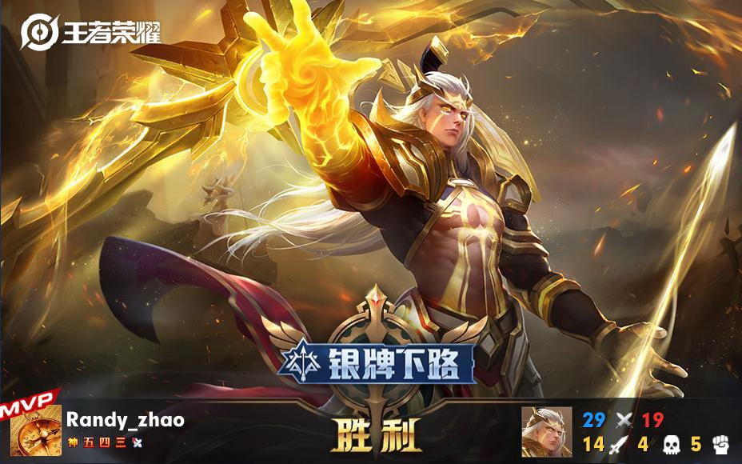

Slide 7
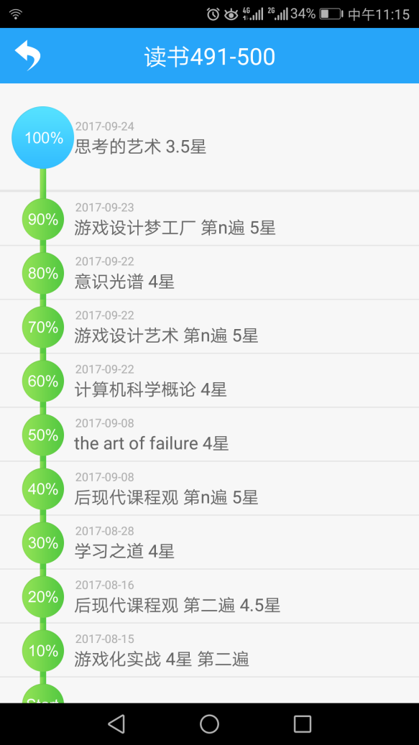
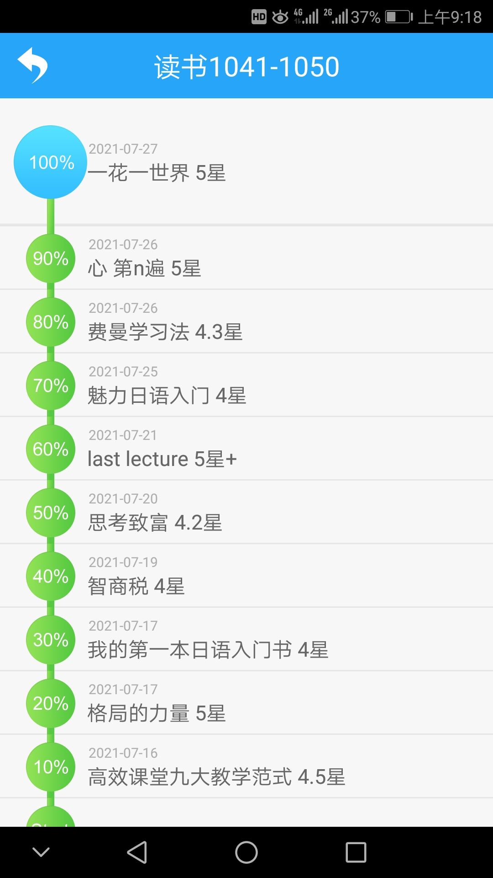
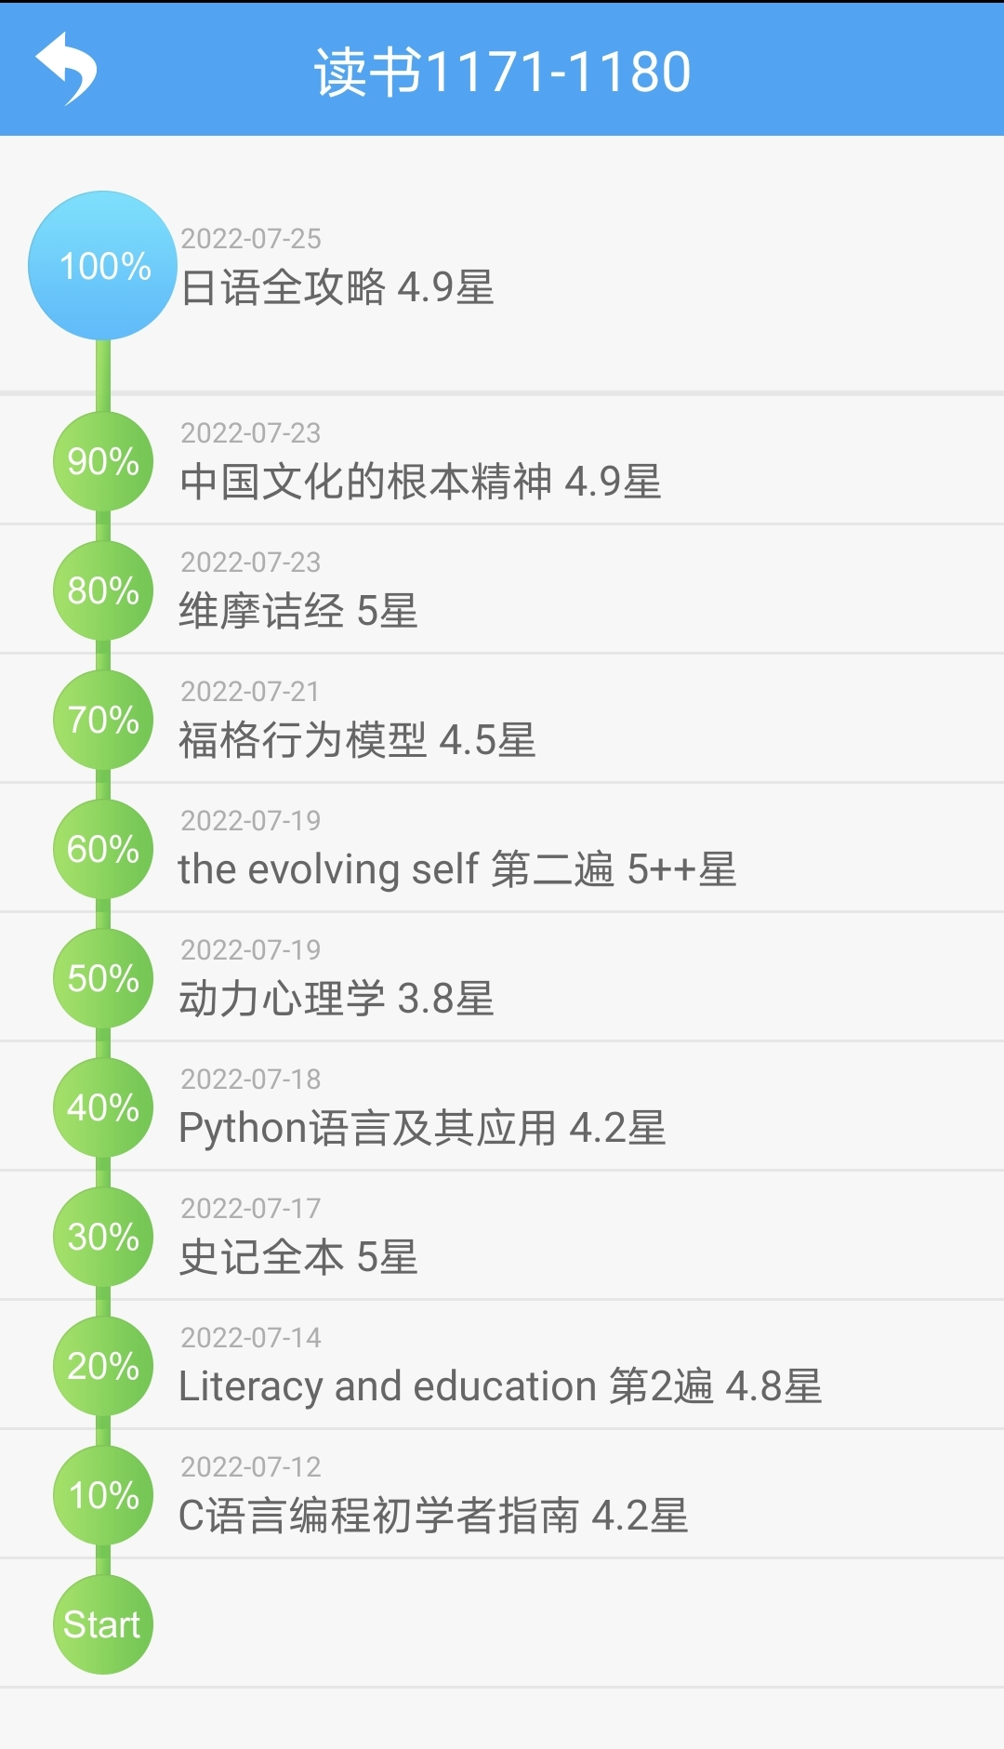
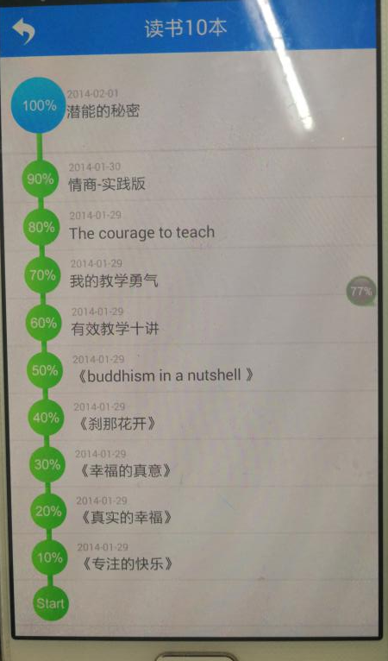

Slide 8
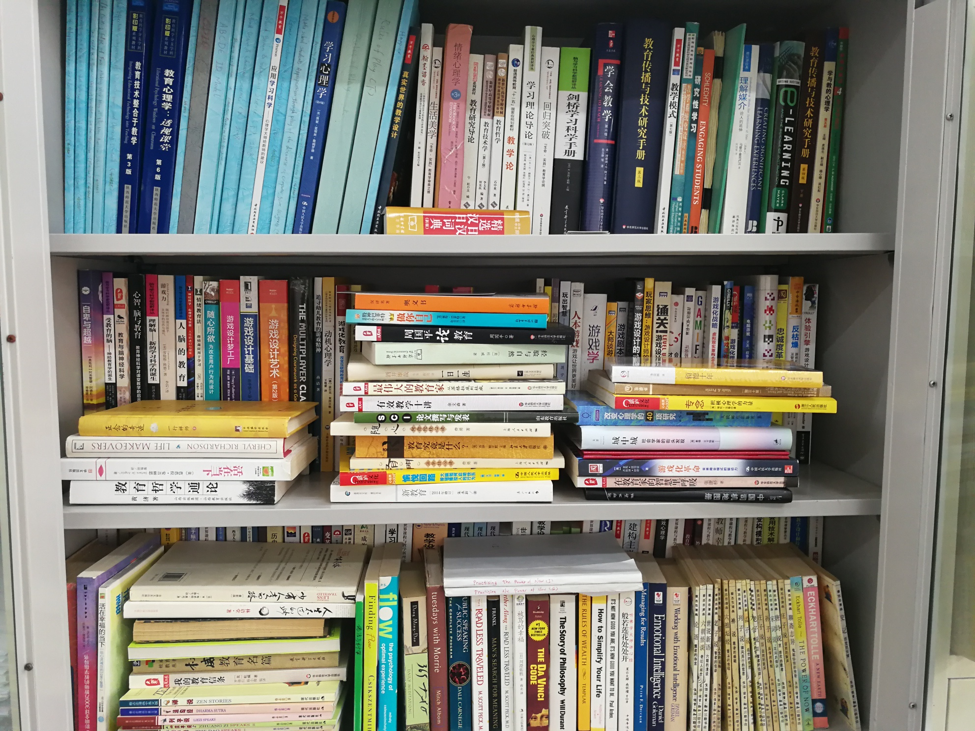
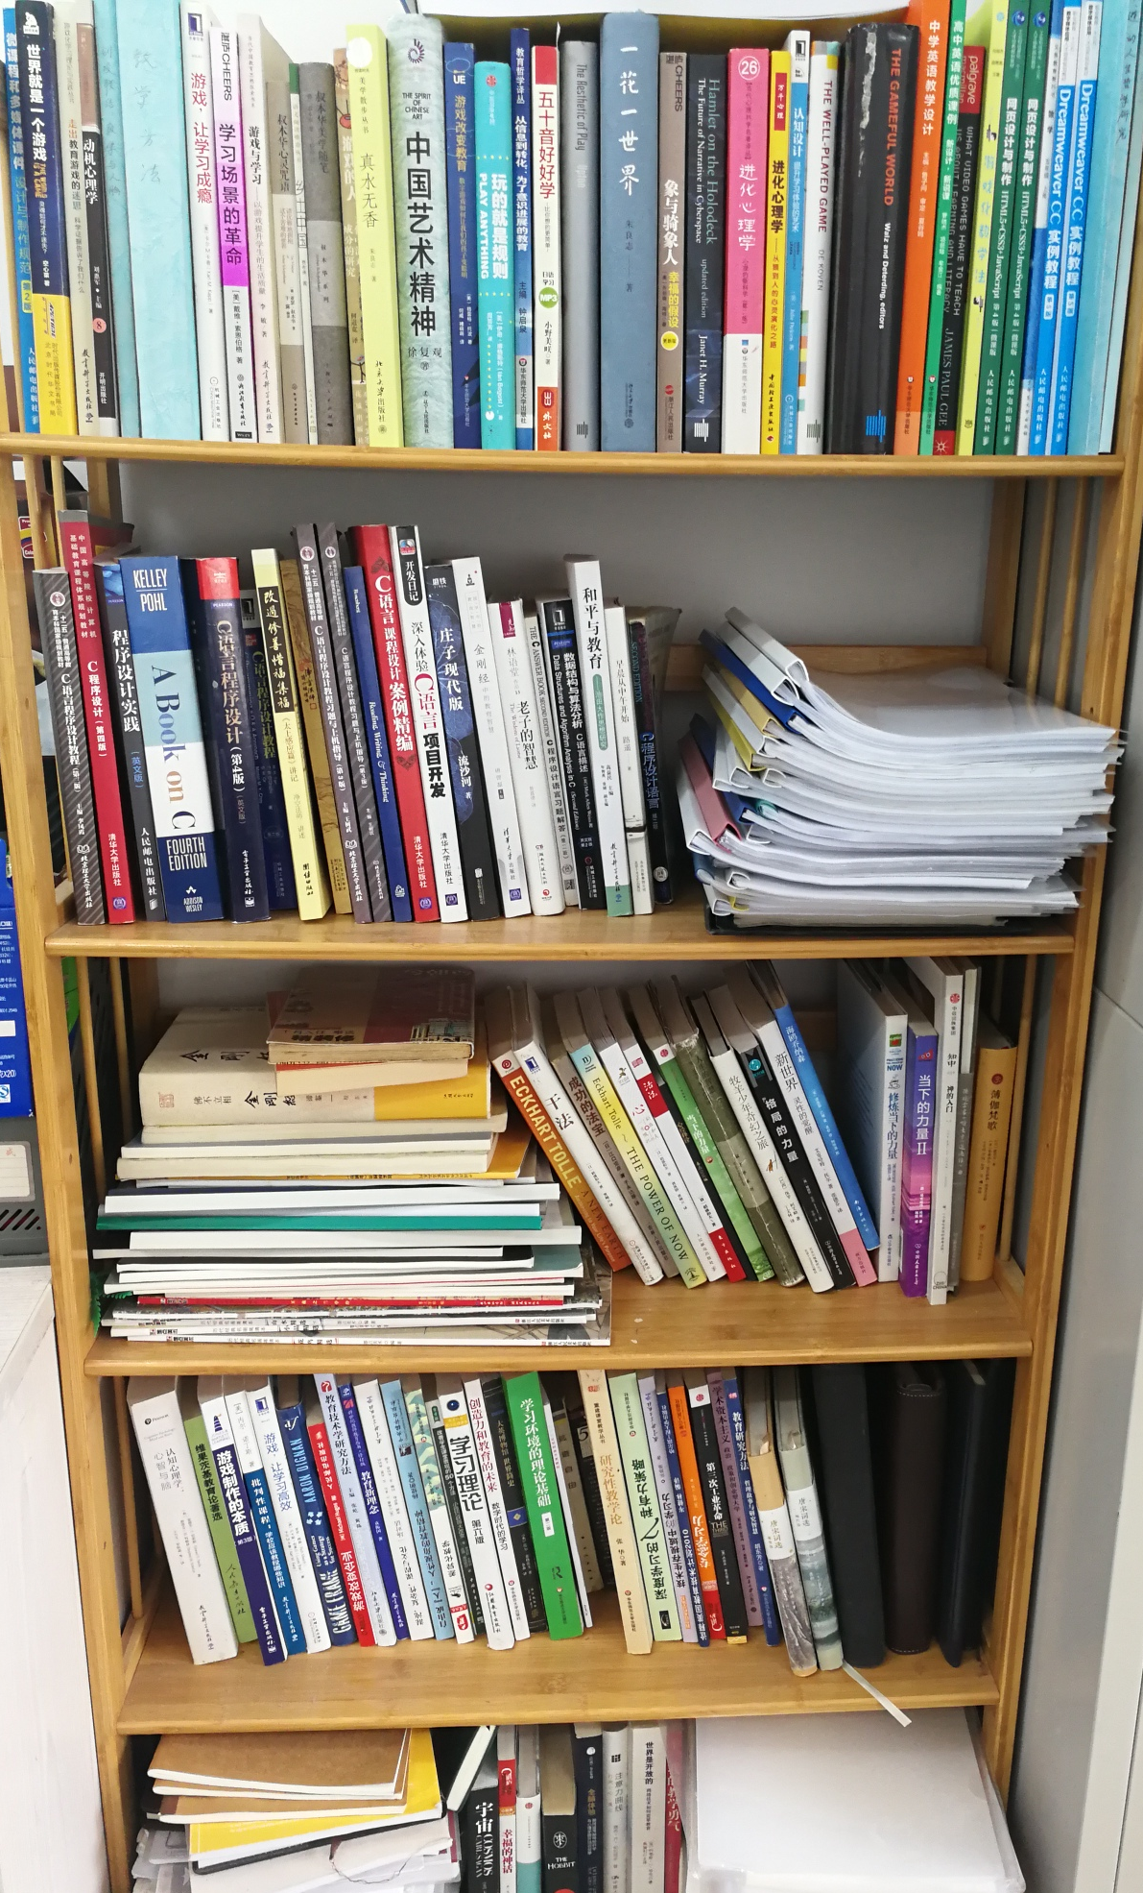
Notes:
一个人是什么样的人，看3点：看什么书，接触什么人，做什么事。

Slide 9
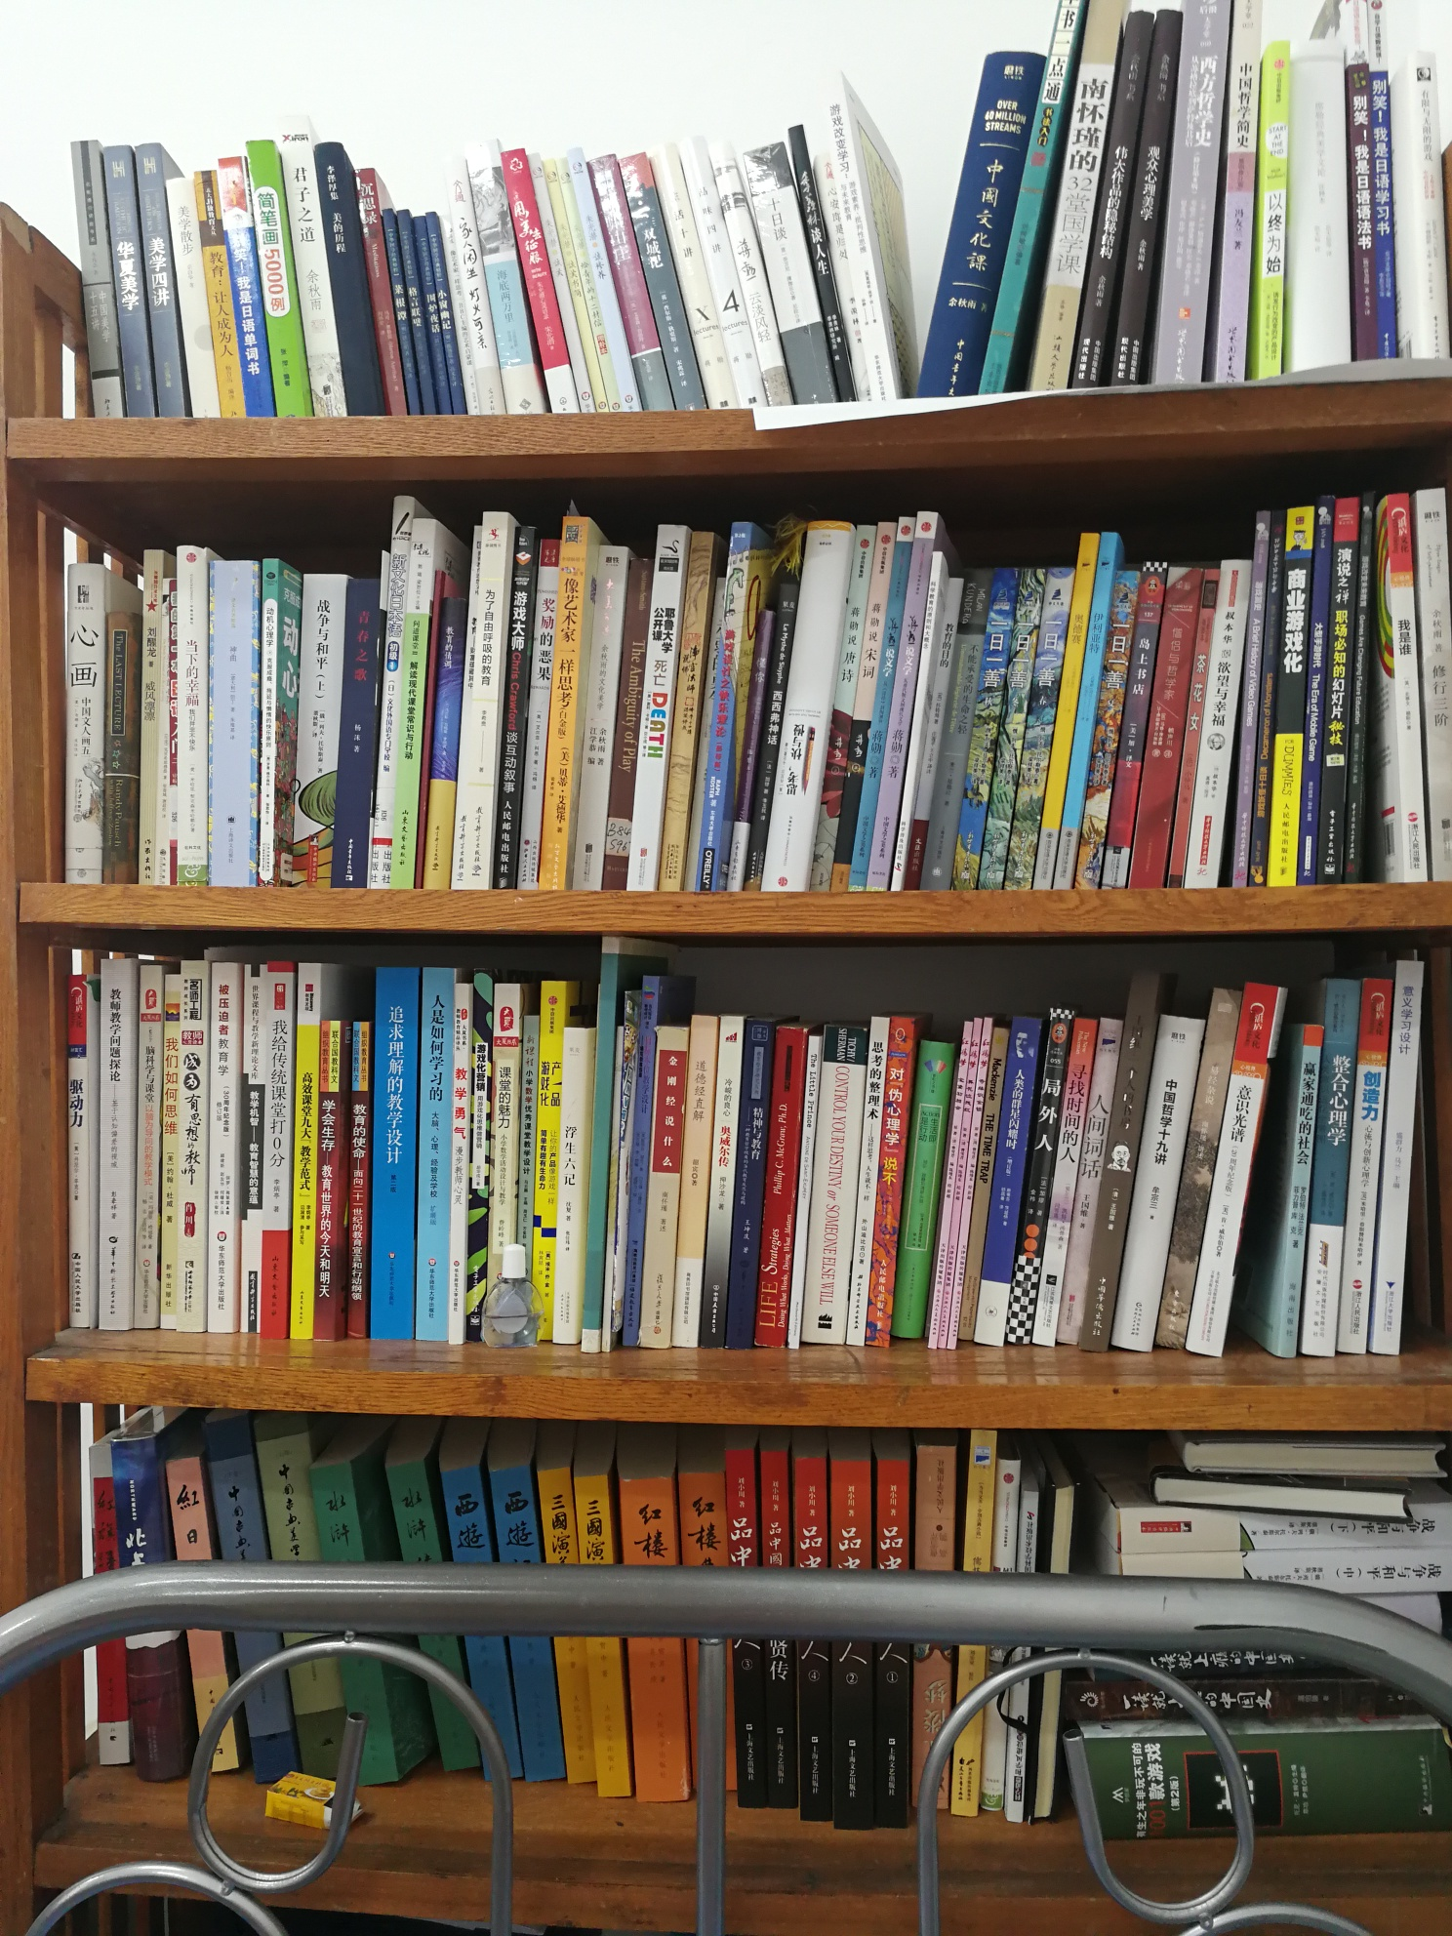
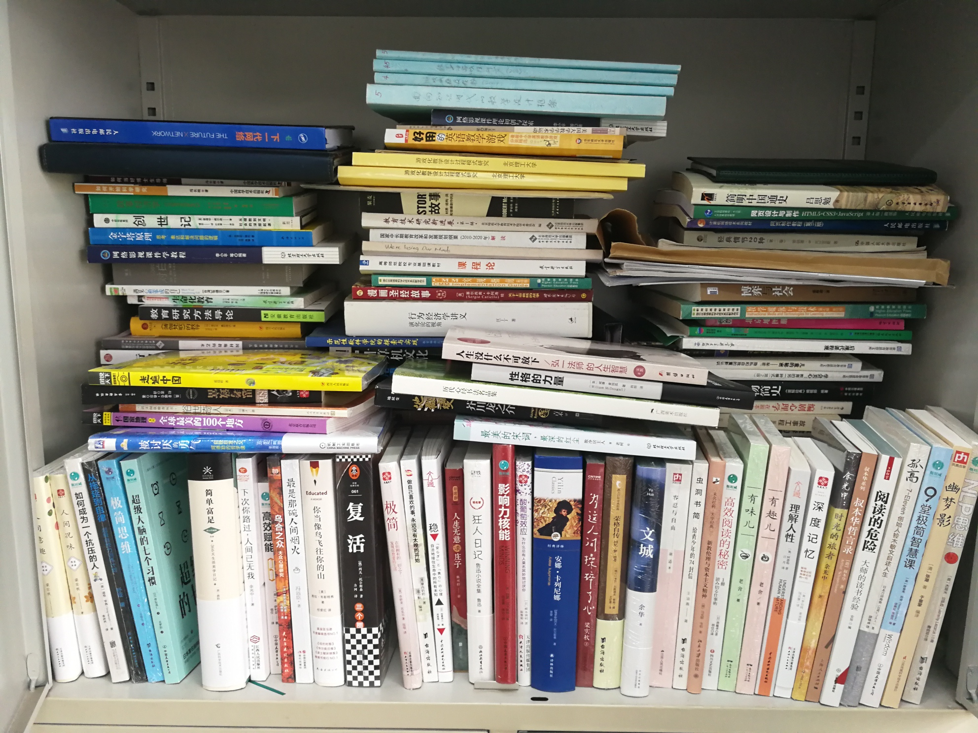
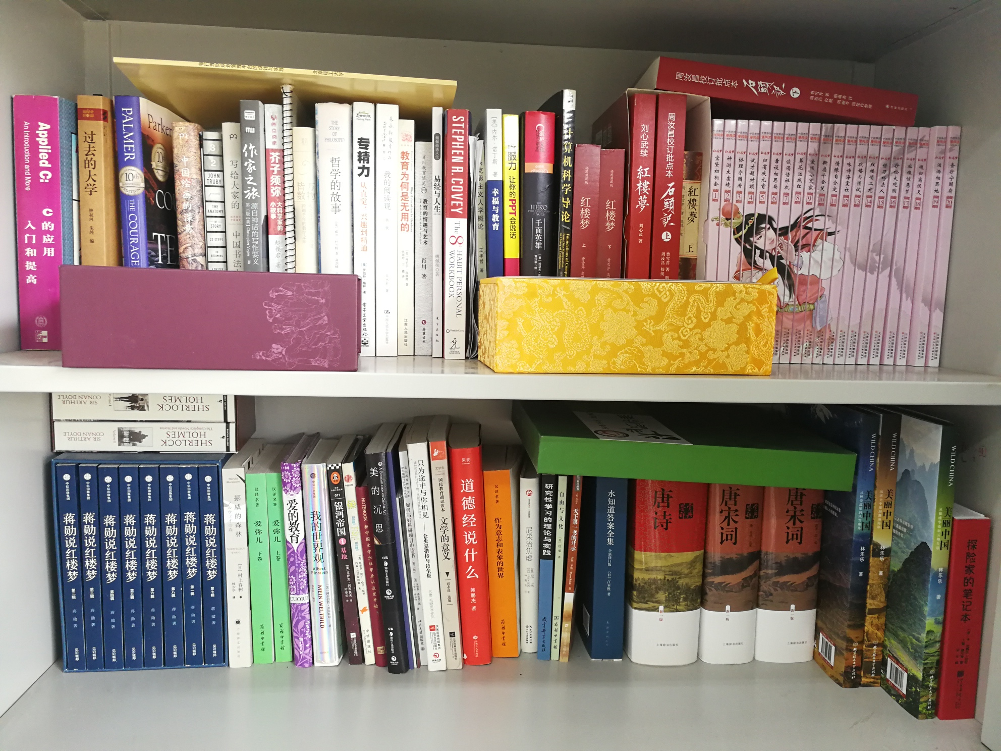
Notes:
哲学：叔本华、冯友兰
心理学：切克森米哈伊
教育学：苏霍姆林斯基、杜威
游戏学：James Paul Gee、Sutton Smith
散文：余秋雨、蒋勋
美学：李泽厚、朱良志、徐复观、朱光潜、席勒
小说：金庸、曹雪芹

Slide 10
Notes:
140/year

Slide 11
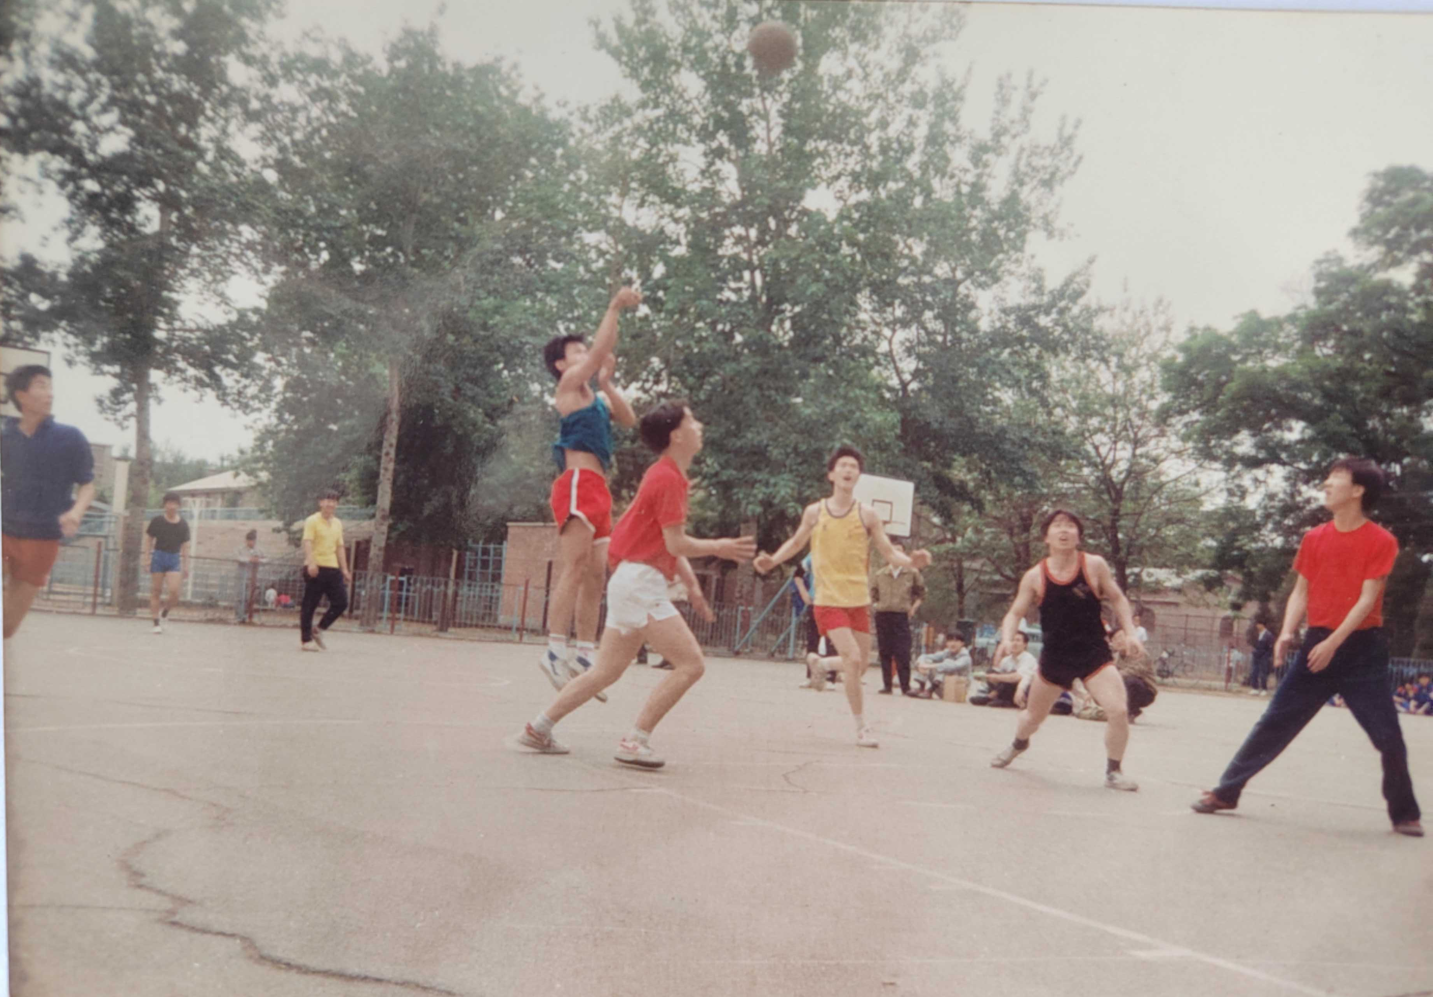

Slide 14


Slide 15
课程内容（概览）
HTML + CSS + JavaScript = 前端开发基础
网站可用性
内容的组织（信息架构Information Architecture）
基于Web标准的网站开发
网站导航 & 网站的交互性
合理的设计（响应式设计）
网站开发流程

Slide 16
课程目标
（交互式&响应式）静态网站开发
技术应用 + 问题解决 + 团队合作
示例：往届最终作品

Slide 17
Plan A：交互式网站
网站开发技术
C语言/Python语言编程入门
计算机科学/软件工程入门
人工智能/大数据入门
电子游戏与学习
其他技术专题
如信息安全、数字媒体、算法等
自选题目，需与教师协商
Note：交互式、响应式，需发布为android app

Slide 18
基本要求
可以手工编写或者使用Dreamweaver，建议使用HTML编辑器（VSCode、Notepad++）
所有内容均需注明详细来源（URL或者书名、杂志名等）
严禁直接套用模板（在理解的基础上可以借助前端框架）！
需要兼容3种主流浏览器，并且为响应式。
如使用Mac，注意平台兼容性。
严禁使用“快压”之类的流氓软件。
English sites will get preferential treatment.
Notes:
什么叫理解：知道怎么用，知道为什么这么用，能解释技术细节。没有不必要的冗余代码。

Slide 19
Plan B：交互式故事
用HTML&CSS&JS制作一个SF主题的交互式故事
必需的：封面、保存机制、至少嵌套2个mini-games,成就系统, 多结局
可选的: 数值系统、过场动画、嵌入的音视频
范例：命运石之门, 隐形守护者, 月影魅像-解放之羽, etc.
建议使用HTML编辑器（VSCode、Notepad++）
需要兼容3种主流浏览器，并且为响应式。
如使用Mac，注意平台兼容性。
严禁使用“快压”之类的流氓软件。
English sites will get preferential treatment.

Slide 20
提交物（文件命名：【组名】-作业名）
源代码
项目视频
论坛发帖
项目日志（&会议记录）
开发文档
个人日志（列举学习项目和学习资源）
备忘 & 沟通 & 辅助思考 & 指导项目规划和执行

Slide 21
网络论坛
每组在对应论坛中发1个贴（请勿多发）
【组名】
所有工作文档和代码，以及与工作状态相关的其他任何内容。
更新时请在主贴上回复，对回复的回复可在回复贴回复。
活跃度和质量将作为最终评分依据。

Slide 22
课程安排
第一次课：课程简介，布置第一周作业
第二次课：小组介绍与交流
第三次课：第一周总结，布置第二周作业
第四次课：中期汇报与交流
第五次课：第二周总结，布置第三周作业
第六次课：总结汇报（正式）
周二67节，周四67节

Slide 23
教学资源
“乐学”网络教室（今年&去年）
教材《网页设计与制作 HTML5 + CSS3 + JavaScript（第4版，微课版）》
http://www.w3school.com.cn/
菜鸟教程
其他网络资源（stackoverflow）
重要提醒：必须从第一周开始每个人都动起来！
Notes:
根据历史经验，时间会越来越紧。而且，基本上第一周都摸不着北。。。如果连网站开发都做不了，那就基本毕业不了了。。。

Slide 24
第一周任务汇总
小组介绍视频（20xp） （范例）
项目计划（10xp）
项目日志（10xp）
网站V1.0 || 交互故事V1.0（50xp）
唐诗宋词网站（10xp）
电影欣赏网站（10xp）
课代表/学习委员（加微信）
分组名单（腾讯文档）
Notes:
文档有且只有两个目的：备忘和沟通。——《游戏设计艺术》by Jesse Schell
文档作为项目管理工具和思考工具。You must write to think.

Slide 25
作业提交方式
课程网站中的讨论帖（任何人都可提交）
课程网站中的作业提交处（专人提交）

Slide 26
分组
角色：项目经理、技术总监、CIO（负责在作业提交处提交作业）、程序员、UI设计/美工、网站编辑、测试
规则：(C语言成绩>=90的成员数)>=1 && (C语言成绩>=94的成员数)<=2 && 性别要求（比例>=1:2）
4人组（最终得分为2档，每档差距至少5%）
5-6人组（最终得分为3档，每档差距至少5%）
分组原则：多样化
Tank
DPS
Healer
Doubi
Notes:
为什么要先分组，再选题。任何一个团队的关键是人！《从优秀到卓越》：Get the right people on board, then decide where to go.

Slide 27
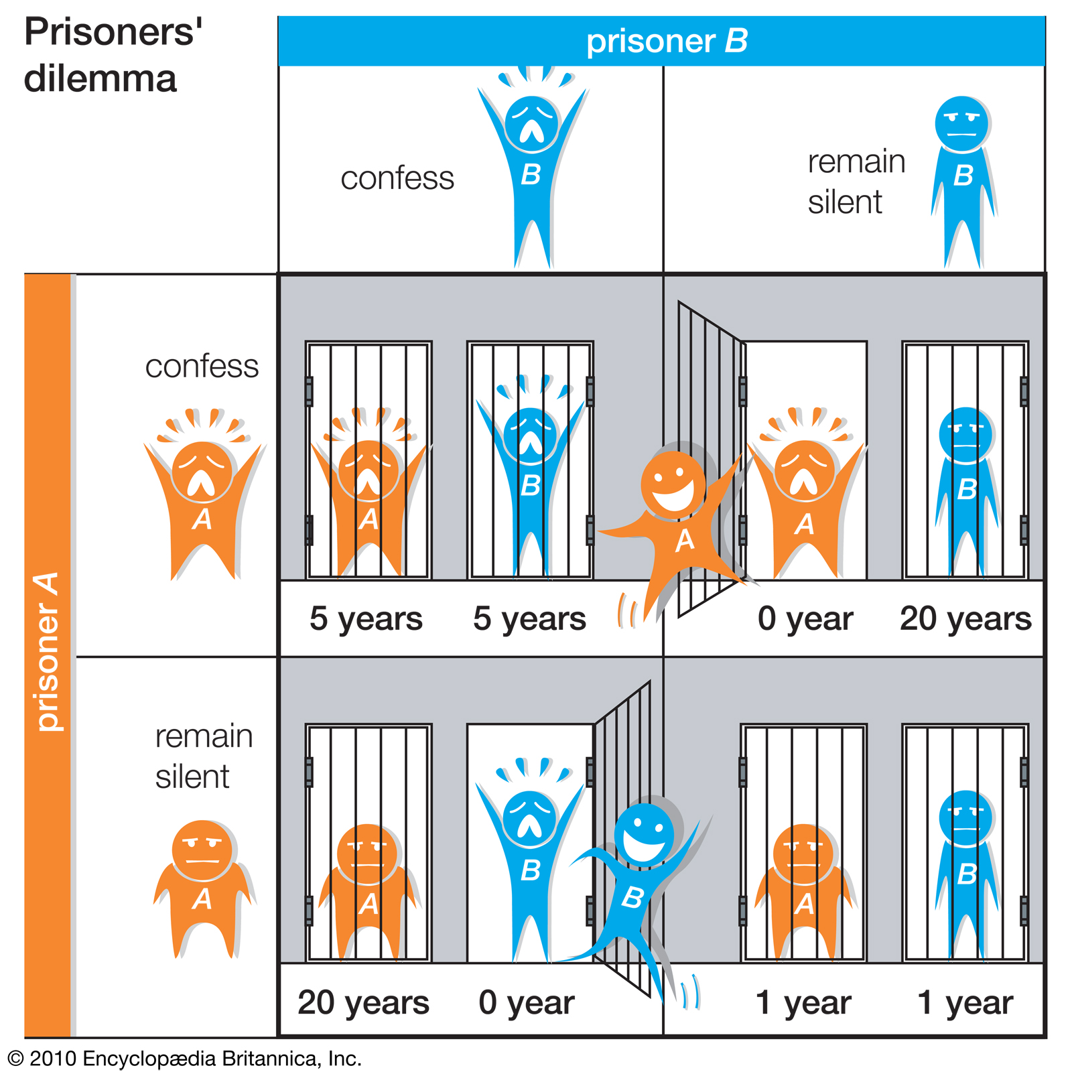
Game Theory
Nice
Non-Envious
Retaliating
Forgiving
/9
Notes:
信任的进化

Slide 28
Check list——我是否...
□已经有了一个小组？并加入了所有相关微信群？
□已经有了一本教材？
□已经登录乐学，知道各种教学资源在哪？
□理解这周作业的具体要求？
□知道应该怎么做分配给我的作业？
□知道下一步应该做什么？
□有了一个初步的课程学习规划？

Slide 29
Let’s rock !!!

